Slide 1
消費者保護制度と消費者相談窓口の活用
Notes:
高等学校家庭科学習指導要領 家庭基礎：C(2) 家庭総合：C(2)
様々な消費者保護制度（未成年者取消、クーリングオフ、消費者契約法）を理解し、困ったときには消費者相談窓口を活用する大切さを学ぶ

Slide 2

消費者保護制度と消費者相談窓口の活用
思わずタップしてしまったら・・・②

Slide 3
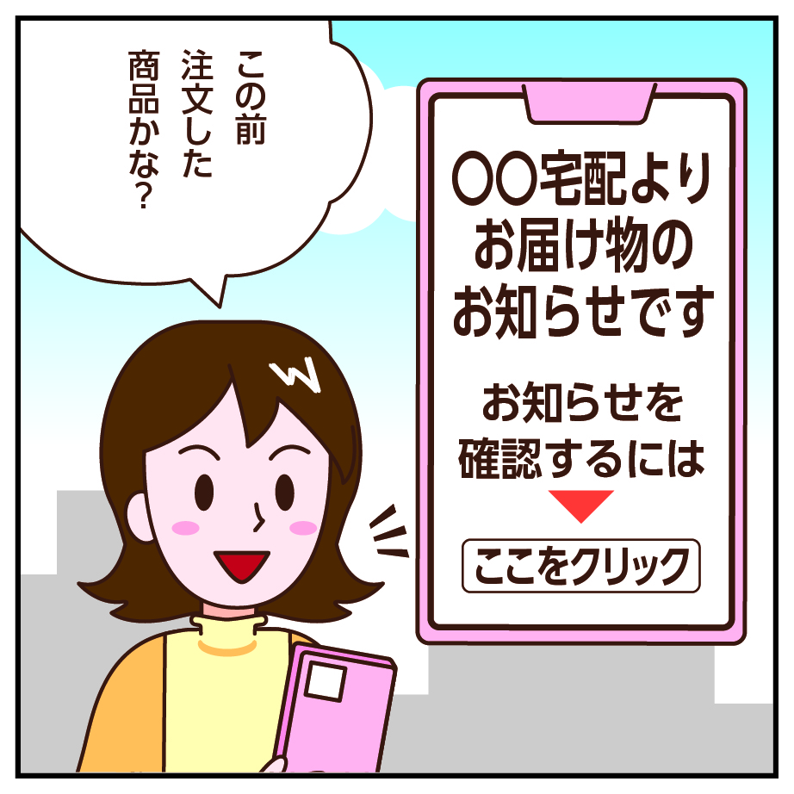
思わずタップしてしまったら・・・②
  宅配業者の名前で、ショートメッセージに連絡が来た。
  「ここをクリック」とあったので、確認のためにクリックした。

Slide 4
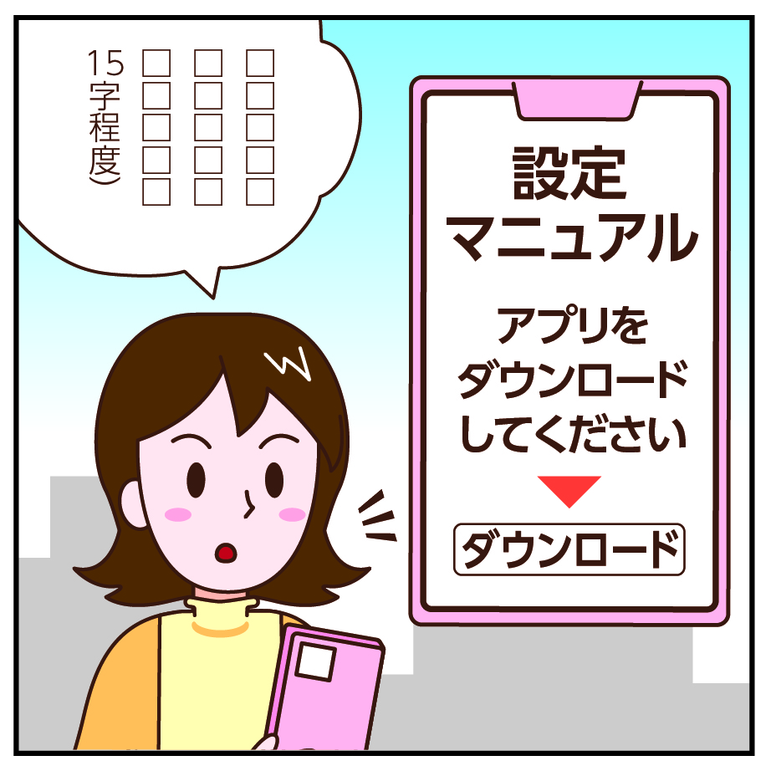
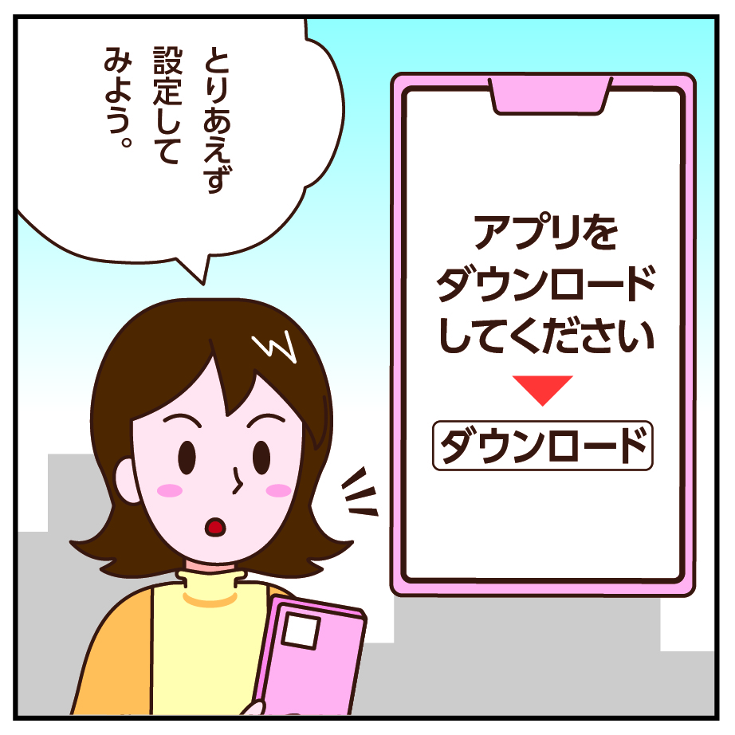
思わずタップしてしまったら・・・②
  すると、アプリをダウンロードするよう、指示画面が出た。
  指示のとおり、ダウンロードボタンをタップした。

Slide 5
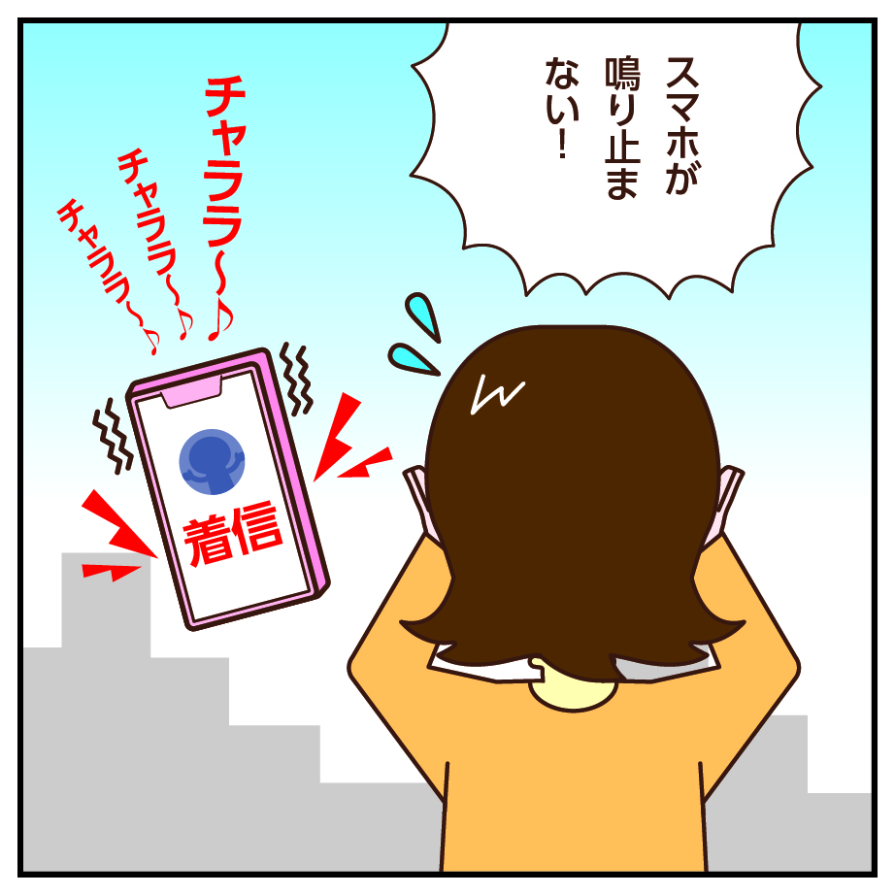
思わずタップしてしまったら・・・②
  ダウンロードしたのは不正なアプリだったらしい。スマホで変なサイトが表示されたり、
  音が鳴ったりして止められなくなってしまった。
Notes:
宅配業者を装ってマルウェアに感染させようとするショートメッセージが届く事例が増えている。
通販を利用している人が増加していることに伴い、不審に思わずタップしてしまうことも増加している。
身に覚えのないショートメッセージを受信した場合、リンクをタップしたり、表示の電話番号に電話を掛けたりしないよう気を付けよう。
※マルウェア：不正かつ有害に動作させる意図で作られた悪意のあるソフトウェアや悪質なコードの総称。
困ったときや不安に思う場合は、最寄りの消費生活センターや消費者ホットライン１８８へ。
【参考】
国民生活センター
〇「宅配便業者を装った「不在通知」の偽SMSに注意しましょう－URLにはアクセスしない、ID・パスワードを入力しない！－」
http://www.kokusen.go.jp/news/data/n-20201126_2.html

Slide 6
消費者保護制度
未成年者取消、クーリングオフ、消費者契約法など、消費者保護のための様々な制度があります。
2022年4月からの成年年齢引下げに伴い、１８～１９歳は未成年取消ができなくなるので注意。
クーリングオフ制度では、一定の契約に限り、一定期間、説明不要で無条件で申込みの撤回などを定めている。
消費者契約法では、不当な勧誘による契約の取消しと不当な契約条項の無効等を規定している。
困った時は、消費者相談窓口を活用しよう！

